Slide 1
Железнодорожный транспорт как фундамент развития агломерации
Центр по развитию Центрального и Санкт-Петербургского транспортных узлов
Бродский Владимир Тимофеевич
Москва, 26-27 ноября 2020 г.

Slide 2
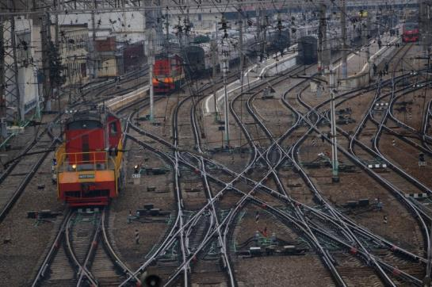
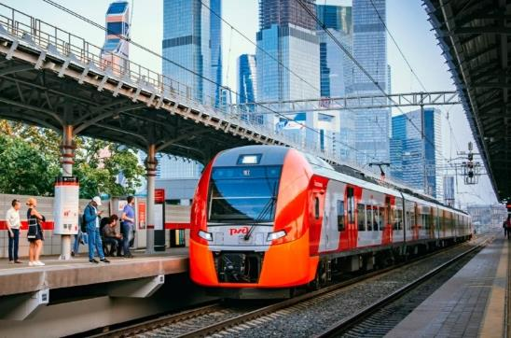
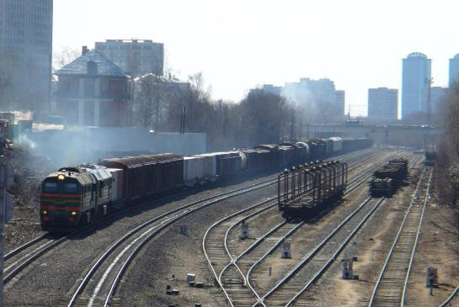
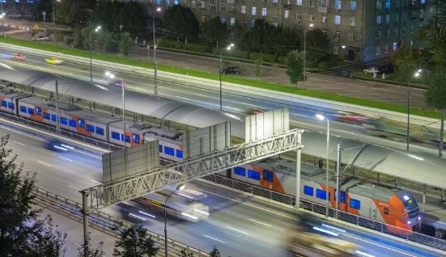
Московское центральное кольцо (МЦК)
До реконструкции
Сейчас

Slide 3
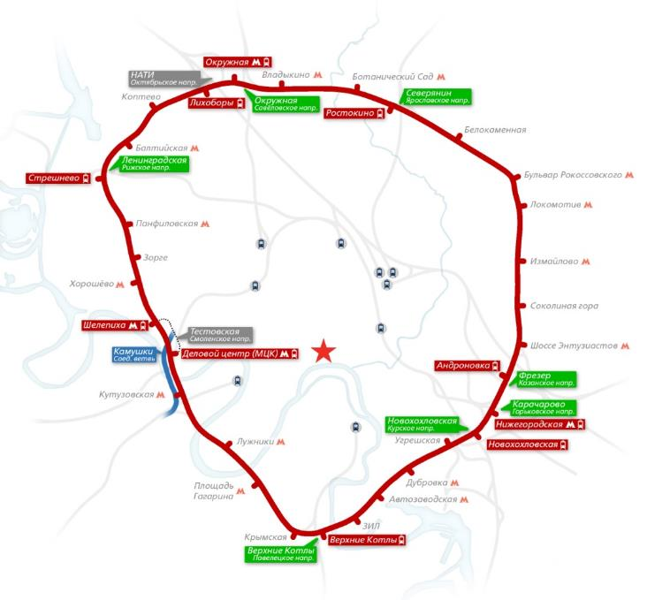
Интеграция МЦК и радиальных направлений Московской железной дороги
МЦК сейчас:
31 станция
1 час 24 минуты время в пути с интервалом движения 4 минуты в часы пик
54 км протяженность МЦК
Более 485 млн. человек перевезено с начала эксплуатации
580 тыс. человек рекорд по количеству перевезённых пассажиров в сутки
8 минут в непиковое время
В период 2016-2019 гг.:
успешно интегрировано
7 из 8 радиальных направлений
Интеграция 8, Киевского направления, будет выполнена до 2022 года

Slide 4
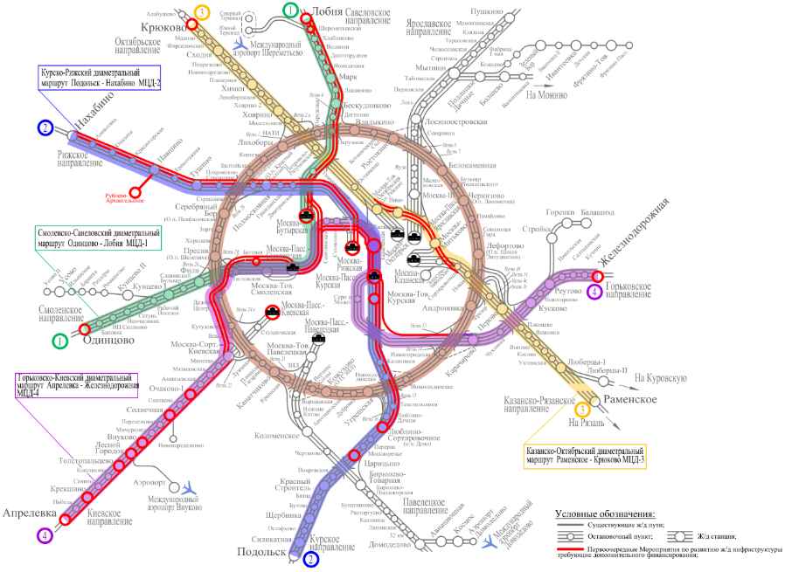
Московские центральные диаметры (МЦД)
Будет создано более 6 млн пасс. мест в сутки
Время работы с 5:30
до 1:00
МЦД-1 Одинцово – Лобня
МЦД-2 Нахабино – Подольск
МЦД-3 Крюково – Раменское
МЦД-4 Апрелевка – Железнодорожна

Slide 5
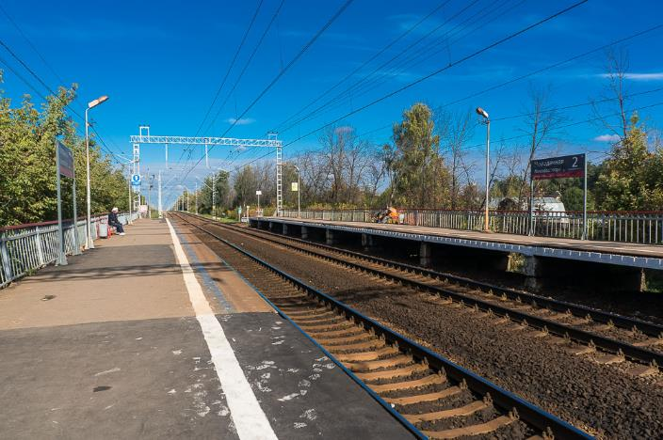
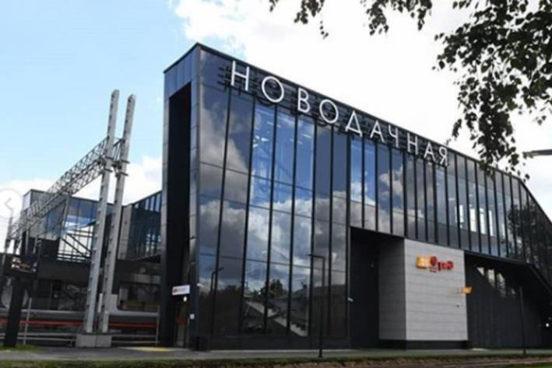
Транспортно-пересадочные узлы МЦК и МЦД. Новодачная
СТАЛО
БЫЛО

Slide 6
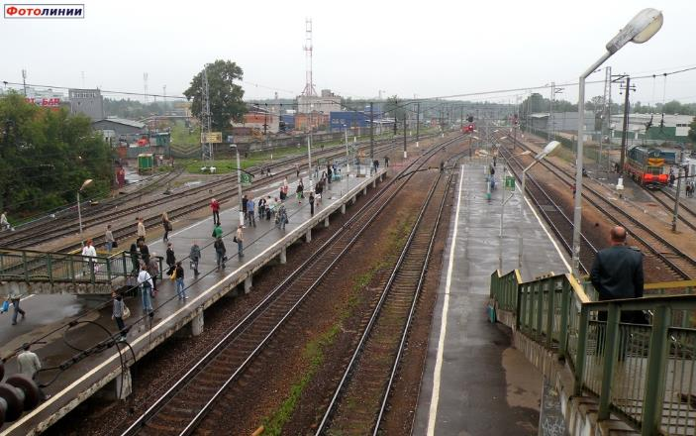
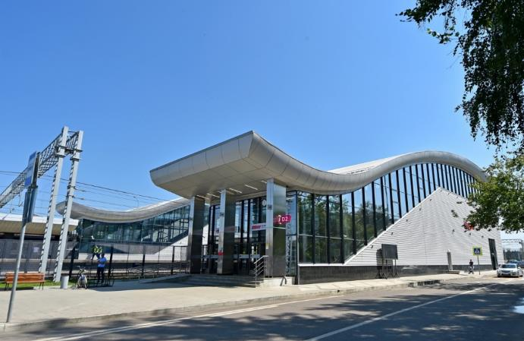
Транспортно-пересадочные узлы МЦК и МЦД. Нахабино
СТАЛО
БЫЛО

Slide 7
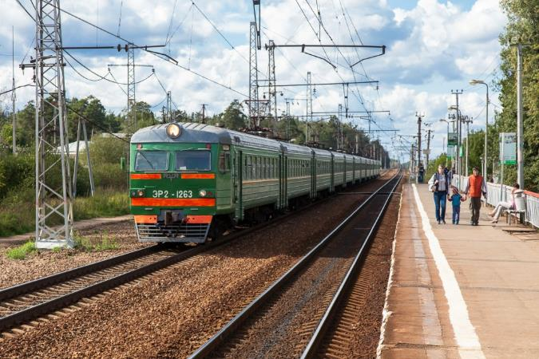
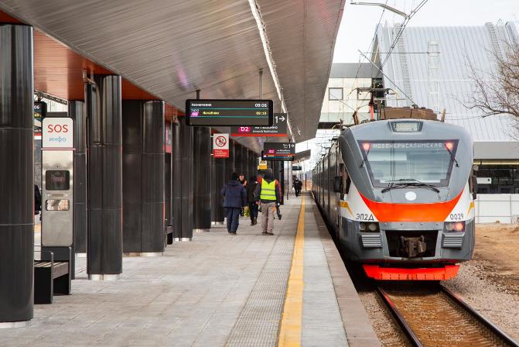
Транспортно-пересадочные узлы МЦК и МЦД. Опалиха
СТАЛО
БЫЛО

Slide 8
Предпосылки развития Санкт-Петербургского железнодорожного узла к 2030 году
Грузовые потоки на рассматриваемом полигоне
В 1,4 раза
возрастут объёмы перевозок грузов по отношению к 2018 году
Доля транзитных перевозок в направлении морских терминалов составляет
более 60% от общего объёма грузооборота в узле
Объём перевозок в пригородно-городском сообщении на рассматриваемом полигоне
15,8% (+1,1 млн. чел.)
прирост численности населения Санкт-Петербургской агломерации
В 1,8 раза или до 142,4 млн. пасс
увеличится пассажиропоток в Санкт-Петербургском
железнодорожном узле
261,0
223,3
182,7
в 1,4 раза
в 1,8 раза
2018 г.
2025 г.
2030 г.
«Транзит» грузов по полигону
Грузовая работа станций узла

Slide 9
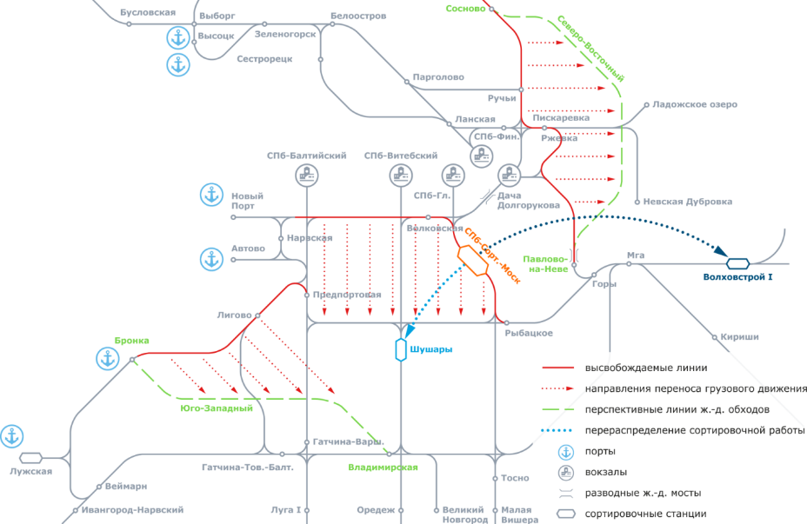
Вынос транзитного грузового движения из центральной части Санкт-Петербургского транспортного узла
Основные мероприятия к 2030 году:
1. Перенос грузового движения с участка Павлово-на-Неве (искл.) – Заневский Пост – Ржевка – Орехово (искл.) на Северо-Восточный обход
2. Перенос грузового движения с участка Предпортовая (искл.) – Лигово – Бронка на Юго-Западный обход
3. Перенос грузового движения с участка Волковская – Цветочная – Новый порт на южное полукольцо (Рыбацкое – Купчинская – Среднерогатская – Предпортовая)
4. Перераспределение (частичное) сортировочной работы с транзитными вагонопотоками со станции Санкт-Петербург-Сортировочный-Московский на станцию Шушары и станцию Волховстрой

Slide 10
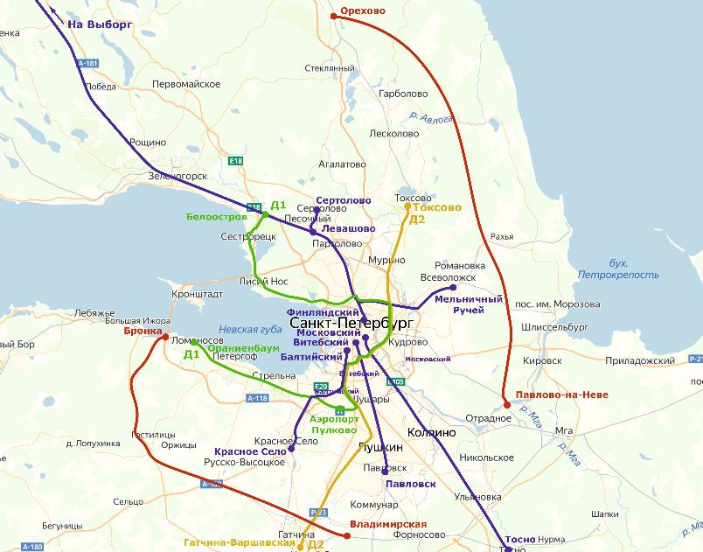
Санкт-Петербургский транспортный узел к 2030 году
К 2030 году:
Северо-Восточный (Павлово-на-Неве – Орехово) и Юго-Западный (Владимирская – Бронка) железнодорожные обходы
Организация маршрута Д1 (Белоостров – Ораниенбаум)
Организация маршрута Д2 (Токсово – Гатчина-Варшавская)
Организация тактового движения с увеличение размеров движения поездов (Выборг, Всеволожск, Красное село, Тосно, Павловск, Сертолово)

Slide 11
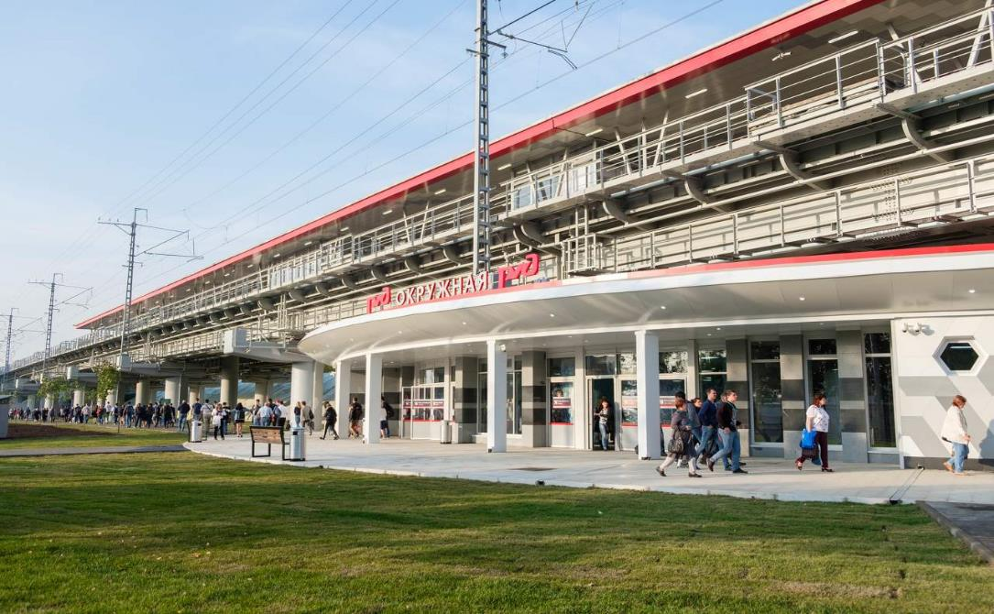
Транспортно-пересадочные узлы МЦК и МЦД. Окружная

Slide 12
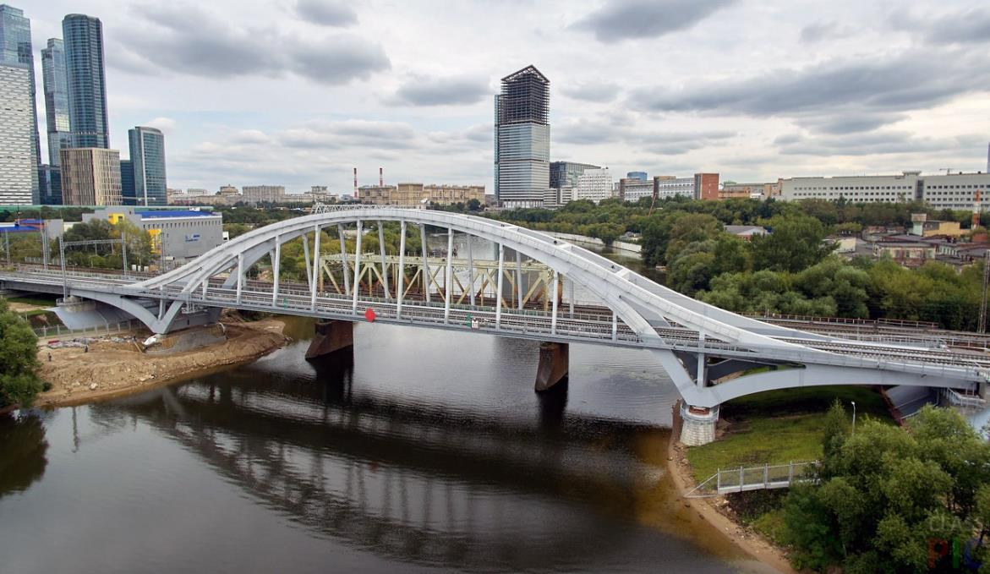
Белорусский (Филёвский) железнодорожный мост

Slide 13
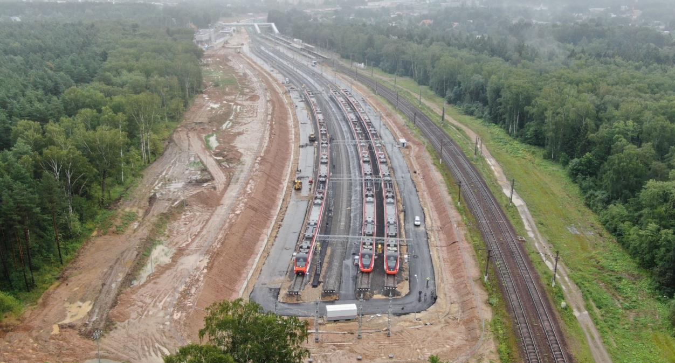
Парк отстоя и экипировки поездов Малиновка

Slide 14
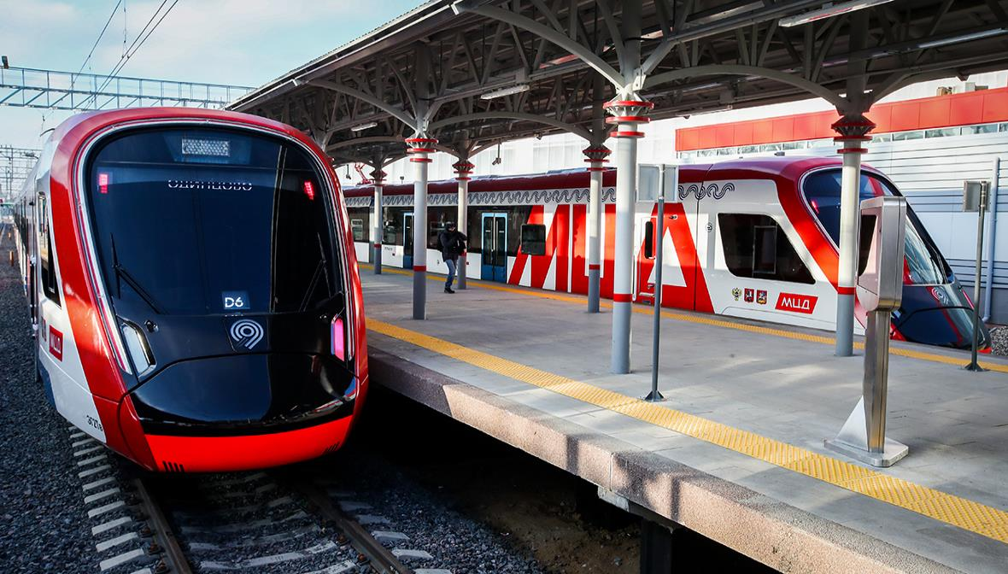
Режимная зона приёма и отправления ускоренных поездов Белорусского вокзала

Slide 15
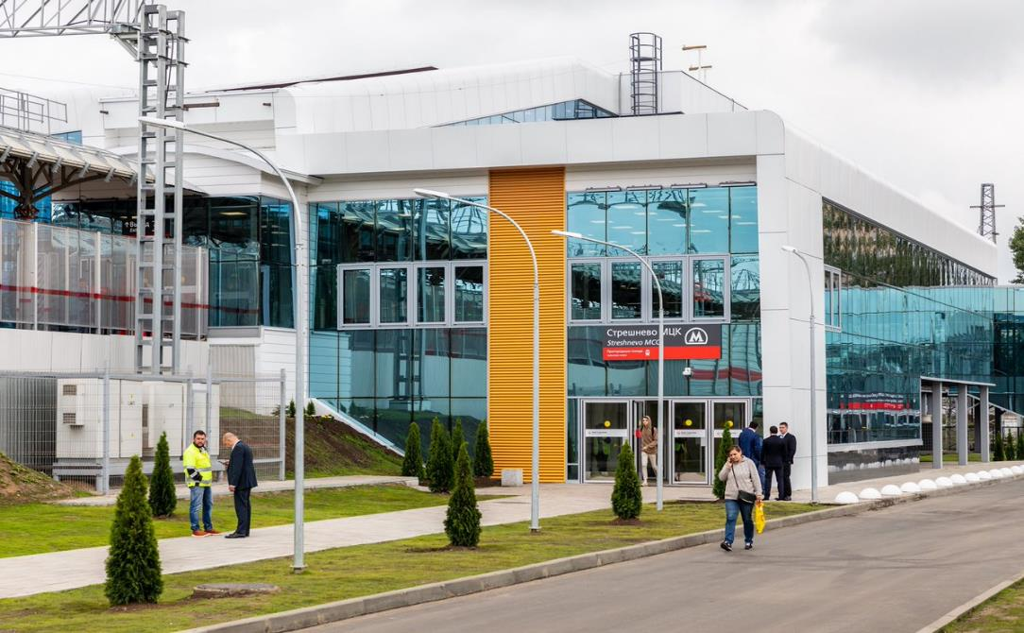
Транспортно-пересадочные узлы МЦК и МЦД. Стрешнево (быв. Лениградская)

Slide 16
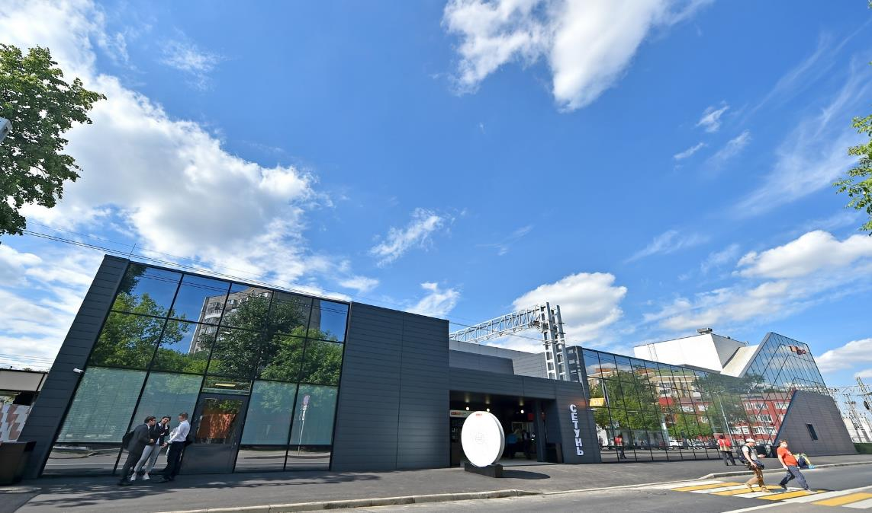
Транспортно-пересадочные узлы МЦК и МЦД. Сетунь

Slide 17
Спасибо за внимание

